Slide 1
Лекция 3
Методы расчета электрических цепей:
Метод контурных токов, графы.
Метод узловых потенциалов.
Матричный метод расчета электрических цепей.
Свойства линейных электрических цепей:
Теорема наложения и теорема компенсации,
Теорема об эквивалентном источнике,
Обратимость (Взаимность) пассивных цепей,

Slide 2
Методы расчета электрических цепей
Система уравнений для любой электрической цепи позволяющий определить все токи и напряжения получается в соответствии с 1 и 2 законами Кирхгоффа.
Если электрическая цепь состоит из P ребер и У узлов, то система будет содержать Р уравнений, из которых У-1 уравнений записывается по 1 закону Кирхгоффа, а остальные Р-У+1 по второму закону Кирхгоффа.
Однако, не все уравнения в этой системе независимы! Уравнения для узлов дают нам зависимость для У-1 токов и, таким образом независимыми остаются К=Р-У+1 уравнений для К независимых контуров.

Slide 3
Методы расчета электрических цепей
Метод, который основан на анализе этой системы из К уравнений, и который оперирует К независимыми «виртуальными» токами называется Методом контурных токов.
При этом реальный ток в каждом элементе складывается из суммы токов контуров в которые этот элемент входит.
Главный вопрос: как определить эти самые контура? Для простых схем можно просто смотря на схему. Но если схема сложная, то это может оказаться нетривиальной задачей. Есть удобный метод, который называется метод максимального дерева, основанный на теории планарных графов.

Slide 4
Метод максимального дерева
Преобразуем нашу схему в планарный граф – располагаем ветви на плоскости без взаимных пересечений.
Начинаем удалять ветви так, чтобы не образовывалось изолированных (не принадлежащих графу) узлов.
Получившаяся при удалении максимально возможного числа ветвей картинка называется Максимальным деревом.
Добавление любой исключенной ветви дает нам независимый контур.

Slide 5
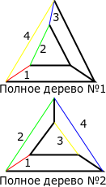
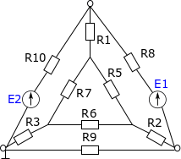
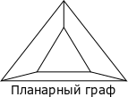
Метод максимального дерева
Пример: есть схема. Найдем максимальное дерево

Slide 6
Метод контурных токов
Мы получили К независимых контуров. Для каждого контура по 2 закону Кирхгоффа запишем уравнение используя следующие правила:
Все токи в ветвях выражаем через контурные токи. В каждом контуре необходимо выбрать направление обхода (например, по часовой стрелке).
Для каждого контура записываем уравнение по второму закону Кирхгофа:
В левой части каждого уравнения записываем сумму токов в звеньях, входящих в контур, умноженных на сопротивление соответствующего звена. Суммирование происходит с учётом знака: если ток в звене совпадает с направлением обхода контура, слагаемое записывается со знаком «плюс», в противном случае — со знаком «минус».
В правой части каждого уравнения записываем сумму ЭДС источников, а также сумму произведений токов источников на сопротивление соответствующего звена. Суммирование также происходит с учётом знака, в зависимости от совпадения или несовпадения направления источника с направлением контурного тока.

Slide 7
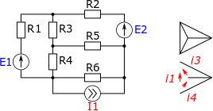
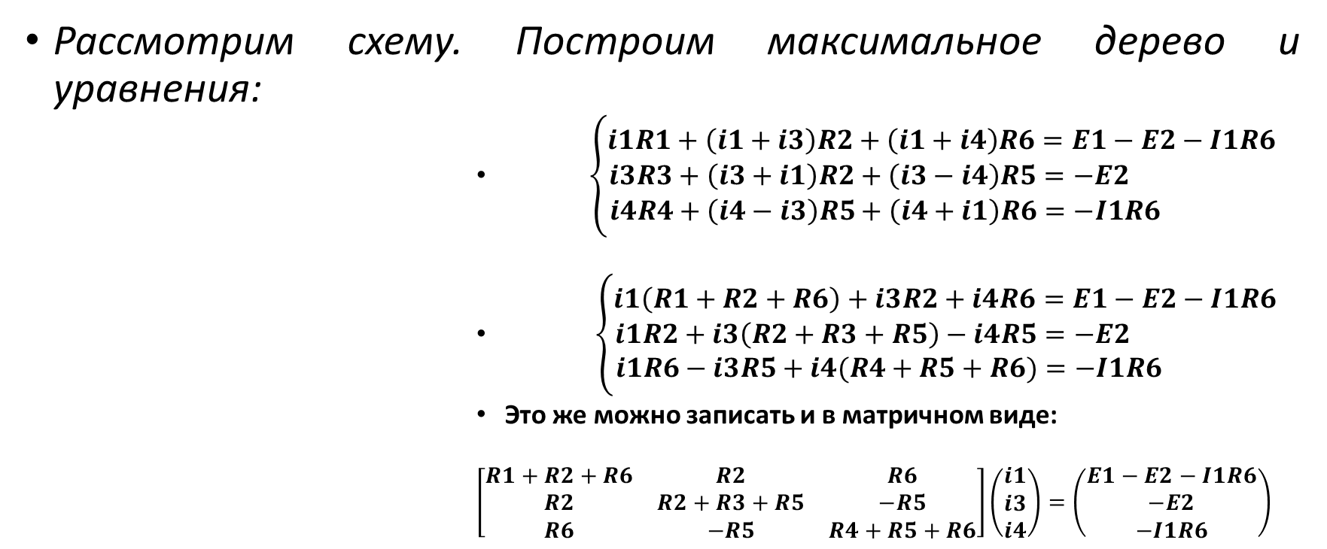
Метод контурных токов. Пример
Рассмотрим схему. Построим максимальное дерево и уравнения:
$\left\{\begin{aligned}i1R1+\left(i1+i3\right)R2+\left(i1+i4\right)R6=E1−E2−I1R6 \\ i3R3+\left(i3+i1\right)R2+\left(i3−i4\right)R5=−E2 \\ i4R4+\left(i4−i3\right)R5+\left(i4+i1\right)R6=−I1R6 \end{aligned}\right.$
$\left\{\begin{aligned}i1\left(R1+R2+R6\right)+i3R2+i4R6=E1−E2−I1R6 \\ i1R2+i3\left(R2+R3+R5\right)−i4R5=−E2 \\ i1R6−i3R5+i4(R4+R5+R6)=−I1R6 \end{aligned}\right.$
Это же можно записать и в матричном виде:
$$\left[\begin{matrix}R1+R2+R6 & R2 & R6 \\ R2 & R2+R3+R5 & −R5 \\ R6 & −R5 & R4+R5+R6\end{matrix}\right]\left(\begin{matrix}i1 \\ i3 \\ i4\end{matrix}\right)=\left(\begin{matrix}E1−E2−I1R6 \\ −E2 \\ −I1R6\end{matrix}\right)$$

Slide 8
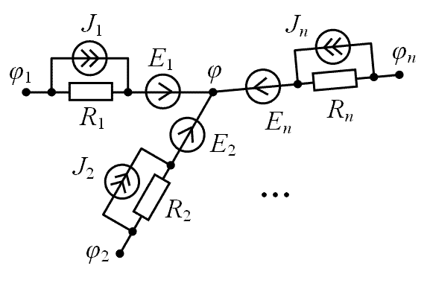
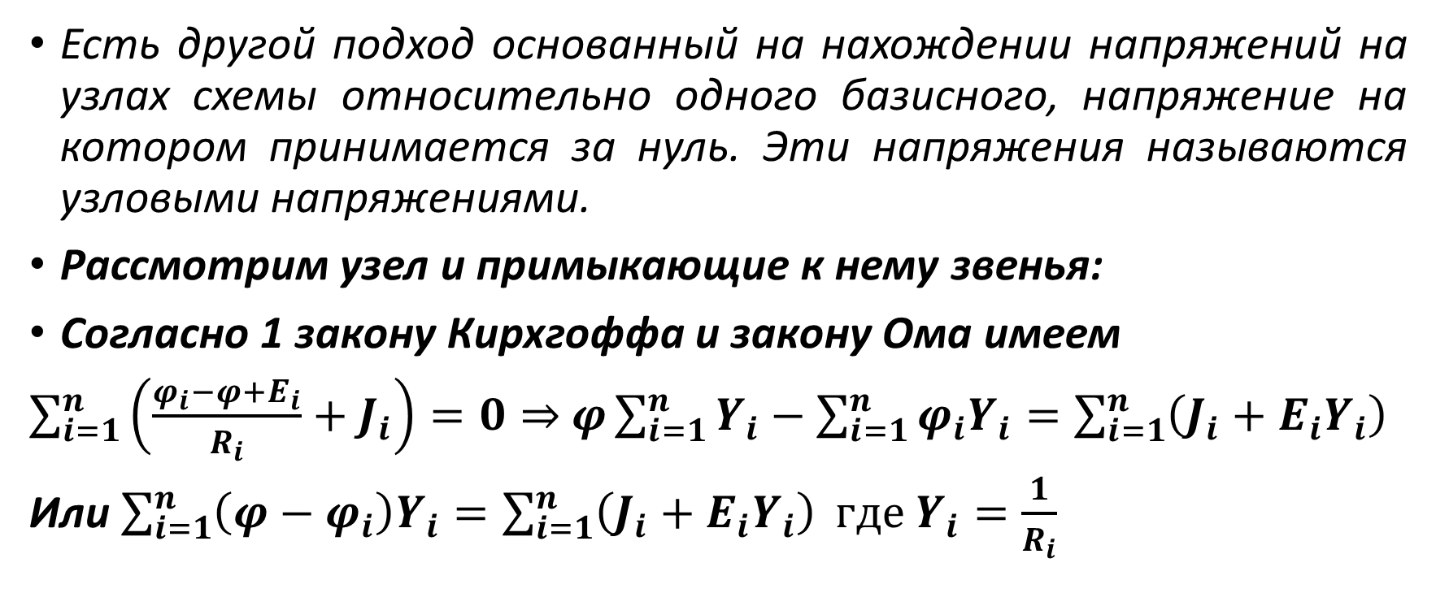
Метод узловых потенциалов
Есть другой подход основанный на нахождении напряжений на узлах схемы относительно одного базисного, напряжение на котором принимается за нуль. Эти напряжения называются узловыми напряжениями.
Рассмотрим узел и примыкающие к нему звенья:
Согласно 1 закону Кирхгоффа и закону Ома имеем
$\sum_{i=1}^{n}{\left(\frac{φ_{i}−φ+E_{i}}{R_{i}}+J_{i}\right)=0}⇒$ $φ\sum_{i=1}^{n}{Y_{i}}−\sum_{i=1}^{n}{φ_{i}Y_{i}}=\sum_{i=1}^{n}{\left(J_{i}+E_{i}Y_{i}\right)}$
Или $\sum_{i=1}^{n}{\left({φ−φ}_{i}\right)Y_{i}=\sum_{i=1}^{n}{\left(J_{i}+E_{i}Y_{i}\right)}} где Y_{i}=\frac{1}{R_{i}}$

Slide 9
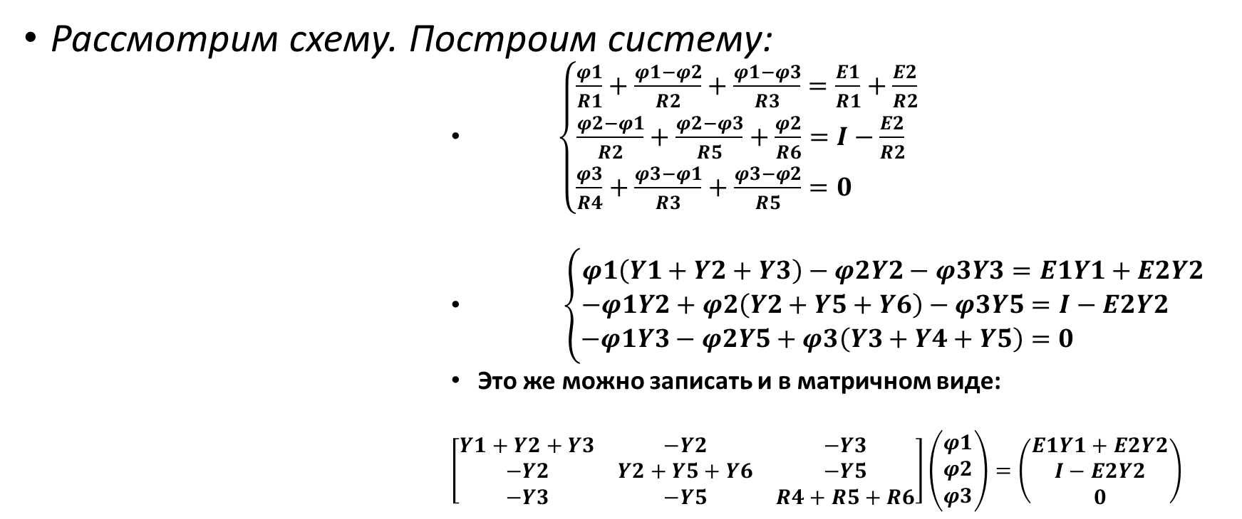
Метод узловых потенциалов. Пример
Рассмотрим схему. Построим систему:
$\left\{\begin{aligned}\frac{φ1}{R1}+\frac{φ1−φ2}{R2}+\frac{φ1−φ3}{R3}=\frac{E1}{R1}+\frac{E2}{R2} \\ \frac{φ2−φ1}{R2}+\frac{φ2−φ3}{R5}+\frac{φ2}{R6}=I−\frac{E2}{R2} \\ \frac{φ3}{R4}+\frac{φ3−φ1}{R3}+\frac{φ3−φ2}{R5}=0 \end{aligned}\right.$
$\left\{\begin{aligned}φ1\left(Y1+Y2+Y3\right)−φ2Y2−φ3Y3=E1Y1+E2Y2 \\ −φ1Y2+φ2\left(Y2+Y5+Y6\right)−φ3Y5=I−E2Y2 \\ −φ1Y3−φ2Y5+φ3\left(Y3+Y4+Y5\right)=0 \end{aligned}\right.$
Это же можно записать и в матричном виде:
$$\left[\begin{matrix}Y1+Y2+Y3 & −Y2 & −Y3 \\ −Y2 & Y2+Y5+Y6 & −Y5 \\ −Y3 & −Y5 & R4+R5+R6\end{matrix}\right]\left(\begin{matrix}φ1 \\ φ2 \\ φ3\end{matrix}\right)=\left(\begin{matrix}E1Y1+E2Y2 \\ I−E2Y2 \\ 0\end{matrix}\right)$$

Slide 10
Решение систем линейных уравнений
Как видно из 2 примеров, нам требуется решить систему линейных неоднородных уравнений . Есть 2 распространенных способа:
Методом Крамера - через определители матрицы
Метод Гаусса

Slide 11
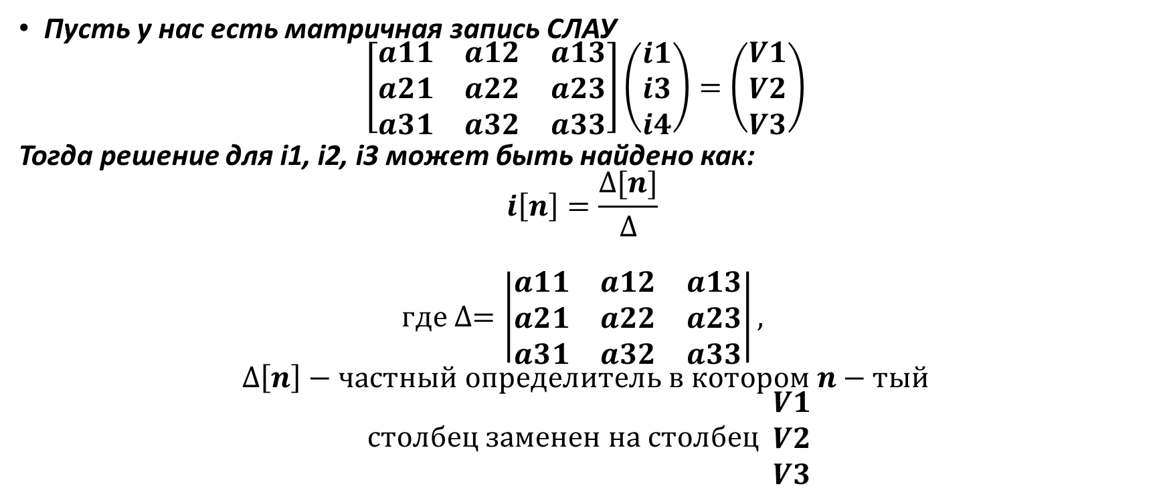
Формулы Крамера
Пусть у нас есть матричная запись СЛАУ
$$\left[\begin{matrix}a11 & a12 & a13 \\ a21 & a22 & a23 \\ a31 & a32 & a33\end{matrix}\right]\left(\begin{matrix}i1 \\ i3 \\ i4\end{matrix}\right)=\left(\begin{matrix}V1 \\ V2 \\ V3\end{matrix}\right)$$
Тогда решение для i1, i2, i3 может быть найдено как:
$$i\left[n\right]=\frac{∆[n]}{∆}$$
$$где ∆=\left|\begin{matrix}a11 & a12 & a13 \\ a21 & a22 & a23 \\ a31 & a32 & a33\end{matrix}\right|,$$
$$∆\left[n\right]−частный определитель в котором n−тый$$
$$столбец заменен на столбец \begin{matrix}V1 \\ V2 \\ V3\end{matrix}$$

Slide 12
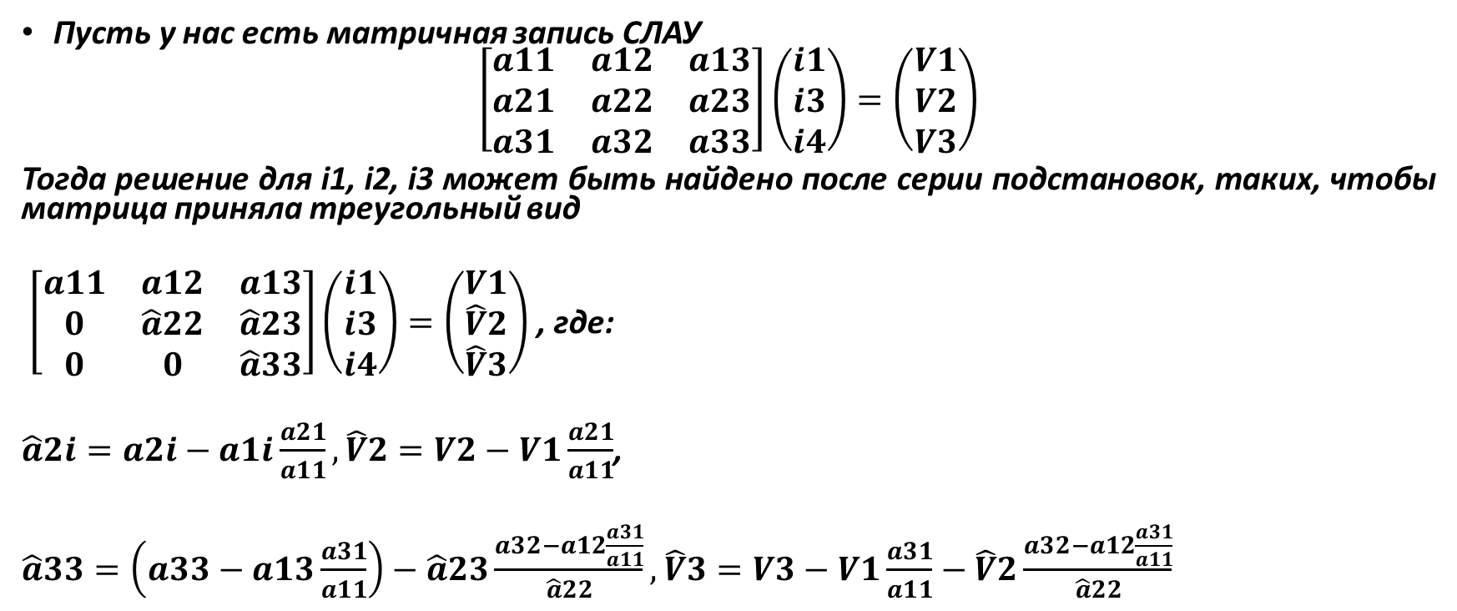
Метод Гаусса
Пусть у нас есть матричная запись СЛАУ
$$\left[\begin{matrix}a11 & a12 & a13 \\ a21 & a22 & a23 \\ a31 & a32 & a33\end{matrix}\right]\left(\begin{matrix}i1 \\ i3 \\ i4\end{matrix}\right)=\left(\begin{matrix}V1 \\ V2 \\ V3\end{matrix}\right)$$
Тогда решение для i1, i2, i3 может быть найдено после серии подстановок, таких, чтобы матрица приняла треугольный вид
$\left[\begin{matrix}a11 & a12 & a13 \\ 0 & \hat{a}22 & \hat{a}23 \\ 0 & 0 & \hat{a}33\end{matrix}\right]\left(\begin{matrix}i1 \\ i3 \\ i4\end{matrix}\right)=\left(\begin{matrix}V1 \\ \hat{V}2 \\ \hat{V}3\end{matrix}\right)$ , где:
$\hat{a}2i=a2i−a1i\frac{a21}{a11},\hat{V}2=V2−V1\frac{a21}{a11}$,
$\hat{a}33=\left(a33−a13\frac{a31}{a11}\right)−\hat{a}23\frac{a32−a12\frac{a31}{a11}}{\hat{a}22},$ $\hat{V}3=V3−V1\frac{a31}{a11}−\hat{V}2\frac{a32−a12\frac{a31}{a11}}{\hat{a}22}$

Slide 13
Теорема об эквивалентном источнике
Ток произвольной ветви линейной электрической цепи не изменится, если автономный двухполюсник, к которому подключена данная ветвь, заменять эквивалентным линеаризованным источником, который может быть представлен последовательной или параллельной схемой замещения.
ЭДС источника напряжения в последовательной схеме замещения равна напряжению холостого хода, а эквивалентное сопротивление равно его входному сопротивлению.
Ток идеального источника тока в параллельной схеме замещения равен току короткого замыкания автономного двухполюсника у а внутренняя проводимость — его входной проводимости

Slide 14

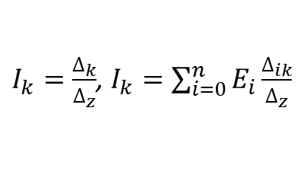
Теорема наложения (суперпозиции)
При наличии в схеме нескольких источников ЭДС ток в k – й ветви линейной электрической цепи равен алгебраической сумме токов, вызываемых каждым из источников в отдельности.
$I_{k}=\frac{∆_{k}}{∆_{z}}$, $I_{k}=\sum_{i=0}^{n}{E_{i}\frac{∆_{ik}}{∆_{z}}}$

Slide 15
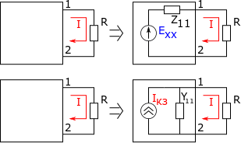
Теорема об эквивалентном источнике

Slide 16
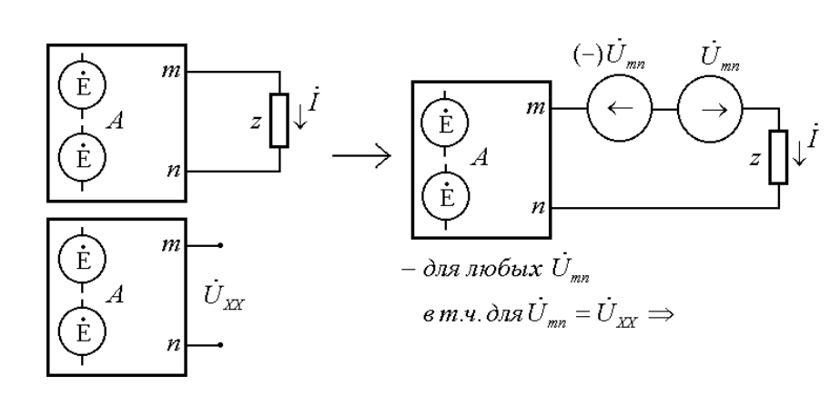
Теорема об эквивалентном источнике

Slide 17
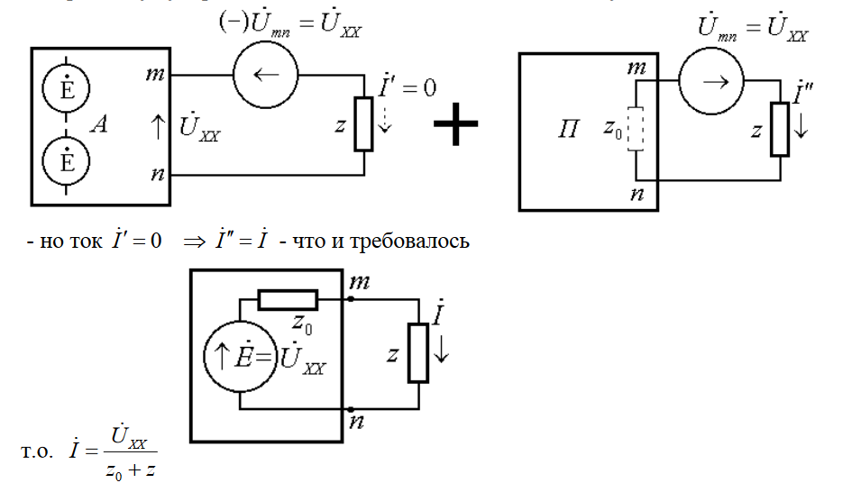
Теорема об эквивалентном источнике
Применим теорему о наложении

Slide 18

Теорема компенсации
Токи и напряжения ветвей произвольной электрической цепи не изменятся, если любую ветвь этой цепи заменить идеальным источником ЭДС, напряжение которого равно напряжению данной ветви и имеет одинаковое с ним направление, либо идеальным источником тока, ток которого равен току рассматриваемой ветви и совпадает с ним по направлению.

Slide 19
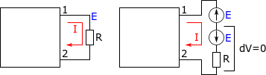

Теорема компенсации
$$E=IR⇒E=E−E+IR=E −(E−IR)$$

Slide 20
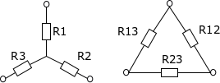

Преобразование звезда - треугольник
$R_{1}= \frac{R_{12}R_{13}}{R_{12}+R_{13}+R_{23}}$
$R_{2}= \frac{R_{12}R_{23}}{R_{12}+R_{13}+R_{23}}$
$R_{3}= \frac{R_{13}R_{23}}{R_{12}+R_{13}+R_{23}}$

Slide 21
Четырехполюсники
Если нас интересует не вся схема, а только одна ветвь, которая рассматривается как входная, и одна ветвь – рассматривающаяся как выходная, то мы можем заменить всю остальную схему черным ящиком и перейти к упрощенному представлению:

Slide 22
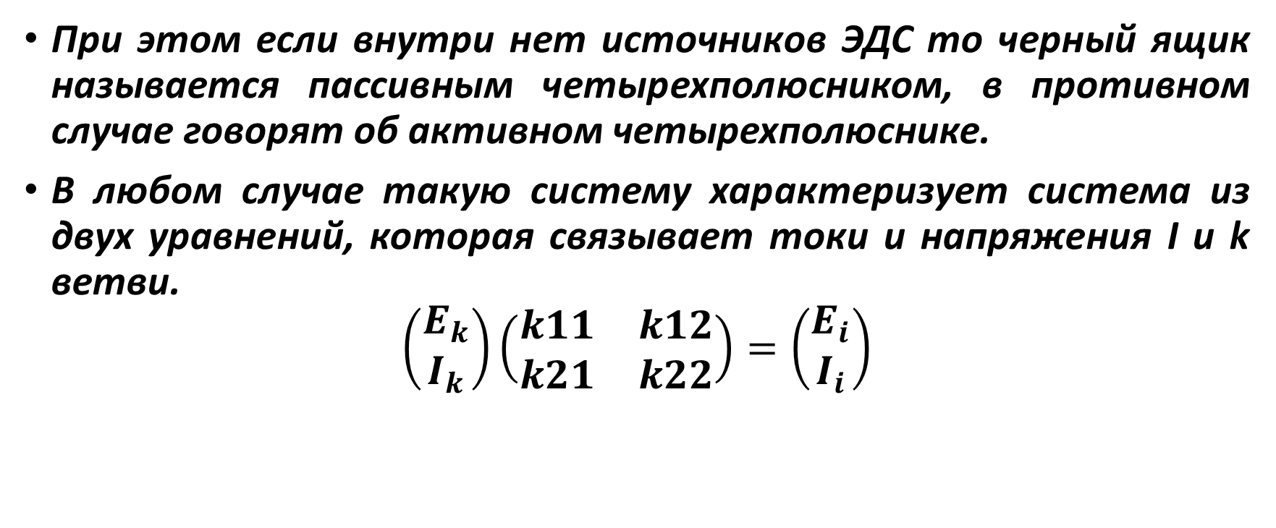
Четырехполюсники
При этом если внутри нет источников ЭДС то черный ящик называется пассивным четырехполюсником, в противном случае говорят об активном четырехполюснике.
В любом случае такую систему характеризует система из двух уравнений, которая связывает токи и напряжения I и k ветви.
$$\left(\begin{matrix}E_{k} \\ I_{k}\end{matrix}\right)\left(\begin{matrix}k11 & k12 \\ k21 & k22\end{matrix}\right)=\left(\begin{matrix}E_{i} \\ I_{i}\end{matrix}\right)$$

Slide 23

Входные и передаточные сопротивления и проводимости. Обратимость (Взаимность) пассивных электрических цепей
Если ЭДС, находящаяся в каком-либо контуре пассивной цепи вызывает в другом контуре данной цепи ток, то эта же ЭДС, перемещенная во второй контур, вызовет в первом контуре ток той же величины.

Slide 24
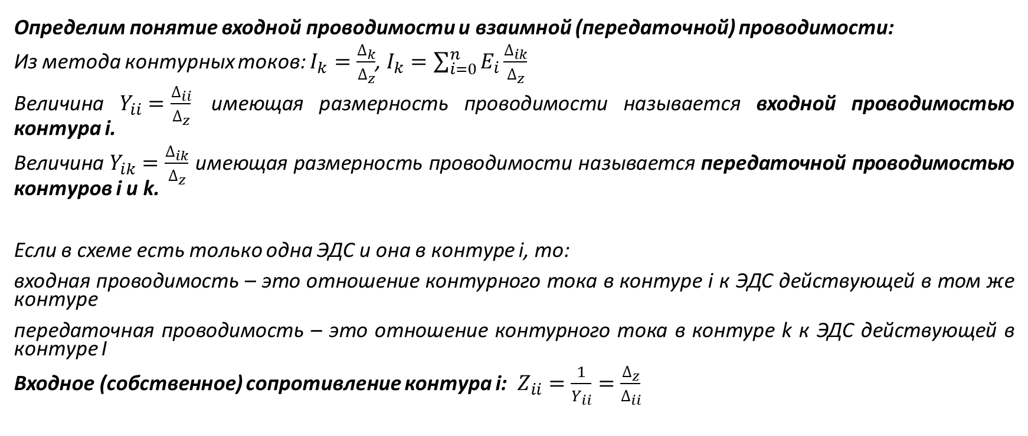
Входные и передаточные сопротивления и проводимости. Обратимость (Взаимность) пассивных электрических цепей
Определим понятие входной проводимости и взаимной (передаточной) проводимости:
Из метода контурных токов: $I_{k}=\frac{∆_{k}}{∆_{z}}$, $I_{k}=\sum_{i=0}^{n}{E_{i}\frac{∆_{ik}}{∆_{z}}}$
Величина $Y_{ii}=\frac{∆_{ii}}{∆_{z}}$ имеющая размерность проводимости называется входной проводимостью контура i.
Величина $Y_{ik}=\frac{∆_{ik}}{∆_{z}}$ имеющая размерность проводимости называется передаточной проводимостью контуров i и k.
Если в схеме есть только одна ЭДС и она в контуре i, то:
входная проводимость – это отношение контурного тока в контуре i к ЭДС действующей в том же контуре
передаточная проводимость – это отношение контурного тока в контуре k к ЭДС действующей в контуре I
Входное (собственное) сопротивление контура i: $Z_{ii}=\frac{1}{Y_{ii}}=\frac{∆_{z}}{∆_{ii}}$

Slide 25
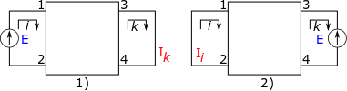
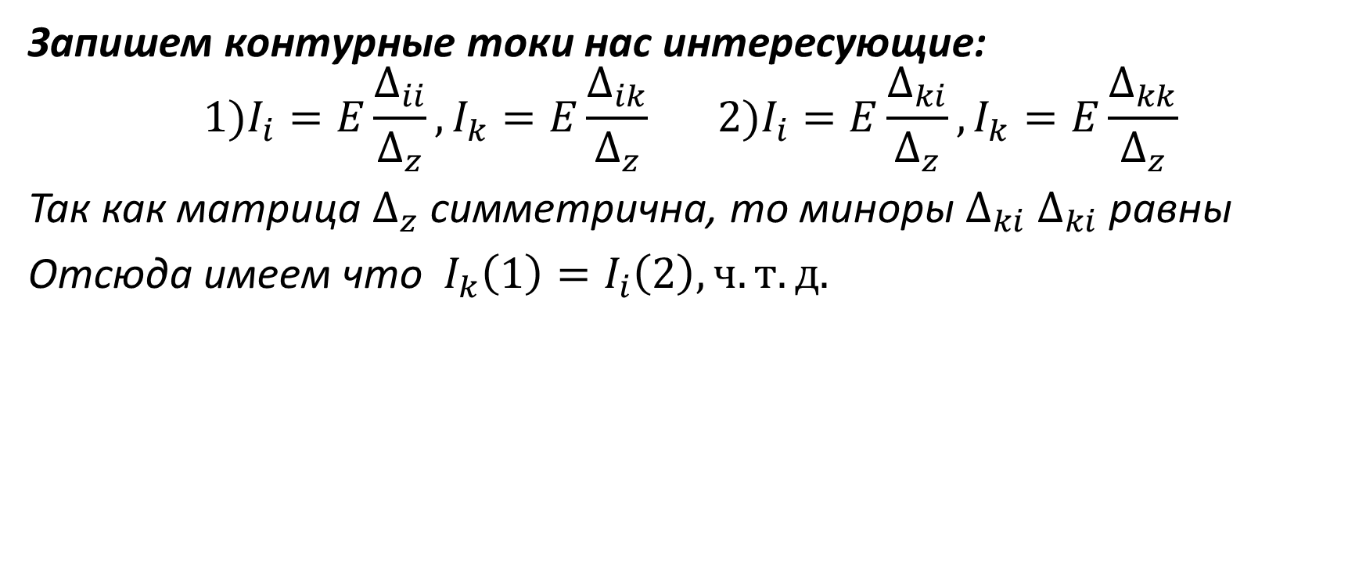
Входные и передаточные сопротивления и проводимости. Обратимость (Взаимность) пассивных электрических цепей
Запишем контурные токи нас интересующие:
$$1)I_{i}=E\frac{∆_{ii}}{∆_{z}},I_{k}=E\frac{∆_{ik}}{∆_{z}} 2)I_{i}=E\frac{∆_{ki}}{∆_{z}},I_{k}=E\frac{∆_{kk}}{∆_{z}}$$
Так как матрица $∆_{z}$ симметрична, то миноры $∆_{ki}$ $∆_{ki}$ равны
Отсюда имеем что$I_{k}\left(1\right)=I_{i}\left(2\right), ч.т.д.$

Slide 26

Входные и передаточные сопротивления и проводимости. Обратимость (Взаимность) пассивных электрических цепей
Аналогично, можно получить определение для источников тока:
Если источник тока, подключенный к паре узлов пассивной цепи вызывает на двух других узлах разность потенциалов E, то этот же источник тока, подключенный к этим узлам, вызовет на исходных зажимах разность потенциалов E.

